Slide 1
Helbredsprofilen.dk
Notes:
En hjemmeside som så mange andre. Det er Region Sjælland der står for den og missionen er at sikre god og forståelig information til alle borgere i Region Sjælland. Det betyder også at de borgere der har svært ved at læse, og dem der har svært ved at anvende det læste, skal have adgang til information så det er let at forstå. Har man svært ved at forstå ‘hospitalsk’ – eller blot synes dansk er svært. Giver det det rigtigt mange udfordringer

Slide 2
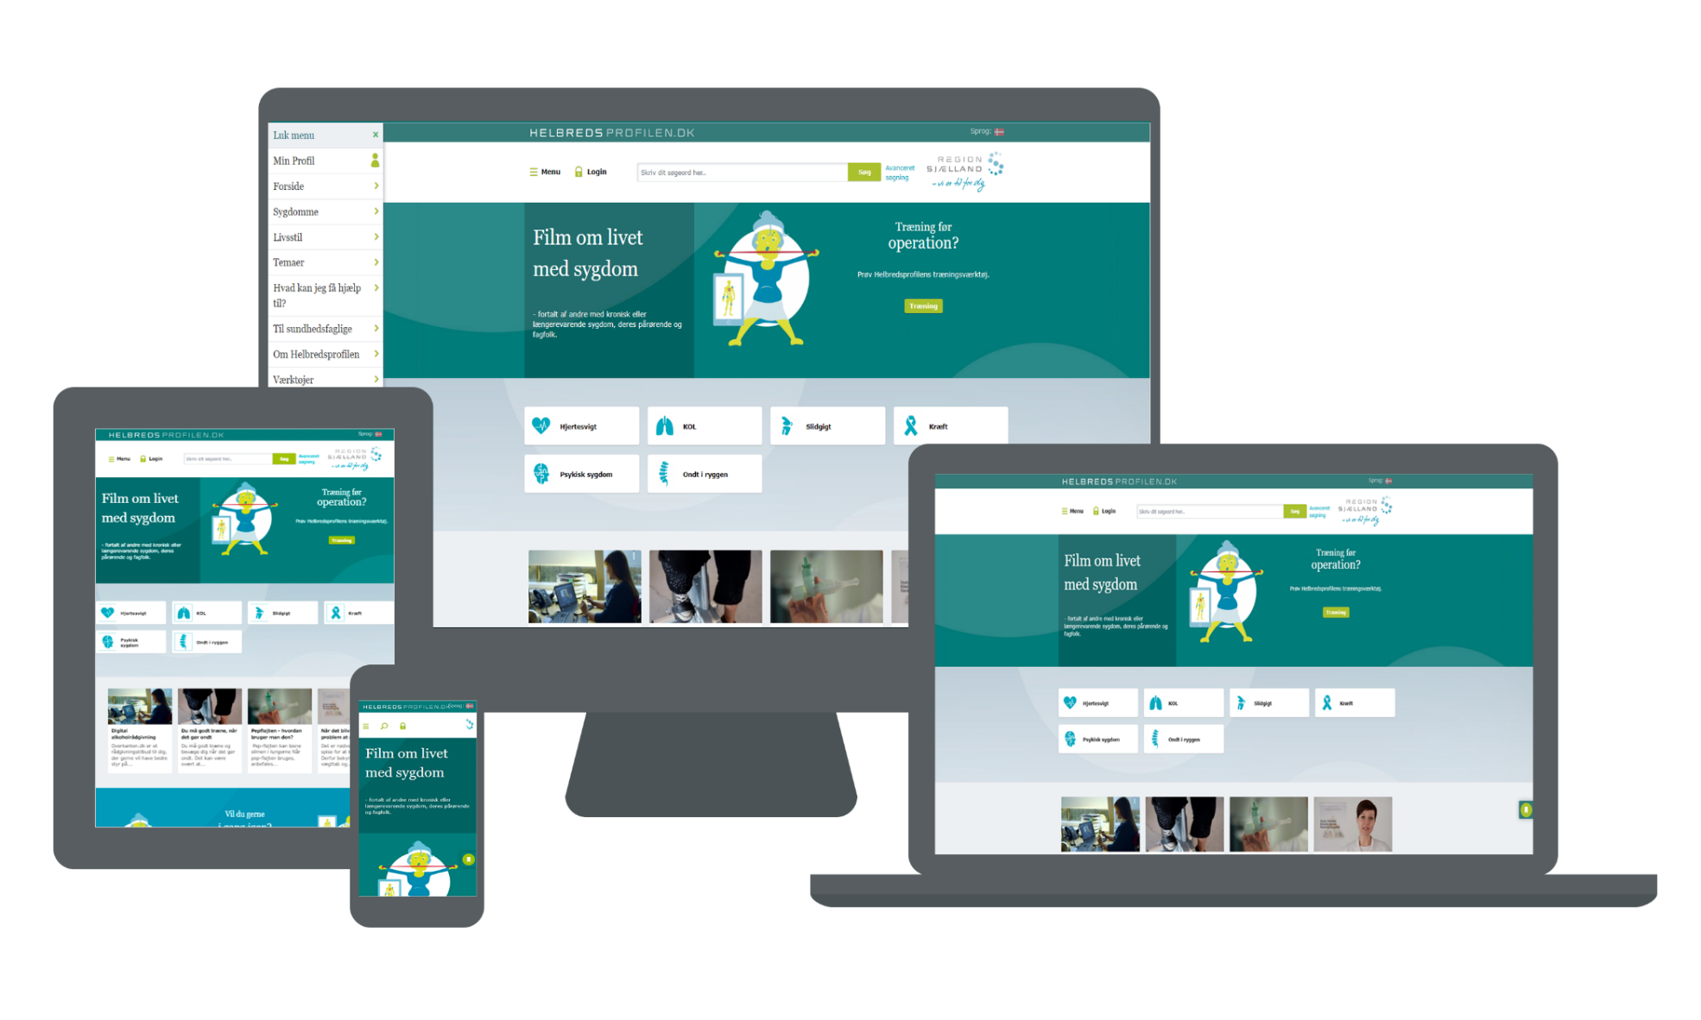
Helbredsprofilen er videoer til dig, der har (eller kender én, der har) en kronisk eller længerevarende sygdom
Hvordan tackler jeg livet med min sygdom?
Gode råd + vejledning
Personlige erfaringer
Lavpraktiske informationer
Fortalt af patienter, pårørende
og klinikere
Notes:
En af måderne at komme det i møde er ved at bruge video. Det gør det dog ikke at man ikke skal tænke over LIX tallet, og det gør vi vores manuskripter. Men det er indholdet der er vigtigt.

Slide 3
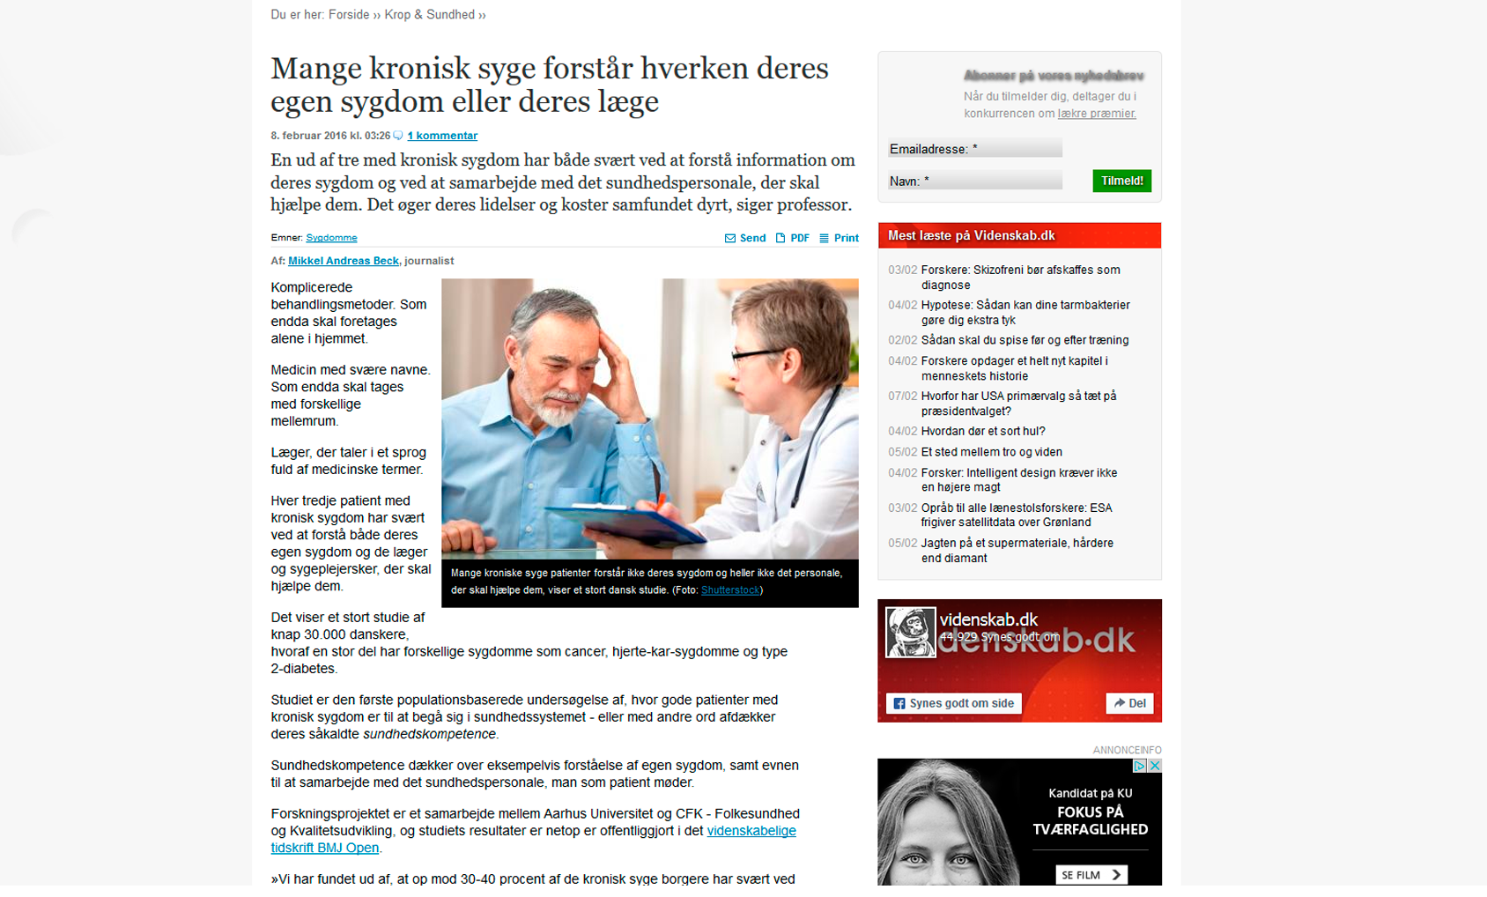
30.000 kronisk syge har deltaget i undersøgelsen
30.000 har deltaget
i undersøgelsen
30-40 % har problemer med formidlingen og samarbejdet med behandlerne
Notes:
Det er Helles undersøgelse der er skrevet en artikel om. De 30.000 deltagere i undersøgelsen der har svaret på om de forstår hvad der bliver sagt i mødet med læge eller sygeplejerske.

Slide 4
Deres sygdom
Lægerne
Sygeplejesker
Resultat: En ud af tre forstår IKKE
30.000 har deltaget
i undersøgelsen
30-40 % har problemer med formidlingen og samarbejdet med behandlerne
Notes:
En væsentlig forudsætning for at kunne forstå og navigere i forhold til sin egen sundhed at man forstår hvad de faglige fortæller en. Med mindst 16 %(NOTA) af borgerne der ikke har læsefærdighederne og yderligere små 10 % der kan læse men ikke omsætte, starter vi med at hver 4 er hægtet af. Når vi så ser på hvem der er så stresset når de kommer ind hos læge eller sygeplejersker så de næsten ikke kan høre. Ja så er vi i en situation hvor det er rigtigt svært. Sandsynligheden for at vi møder en der har svært ved at læse og forstå er stor. Det har ikke nødvendigvis noget med den sociale status at gøre, man kan sagtens være veluddannet. Det her bliver forplumret af følelser som uro, angst og bekymring for fremtiden.
Hjerteforening har i mange , mange år med mellemrum undersøgt om hjertepatienterne føler sig godt nok informeret til at kunne tage vare å dem selv og deres sygdom. Og her har det hver gang vist sig at ofte føler sig overinformeret, men ikke nødvendigvis med et som de har brug for at vide noget, for at de kan etablere sig i det der for dem er en meningsfuld tilværelse.

Slide 5
Notes:
Samtidigt kender vi alt til den sociale ulighed i for patienterne der har de sygdomme. Der er altså denne store forskel på den forventede uddannelse og evne til at læse, forstå og handle på det man så læser. Vi kan i denne sluttede kreds derfor blive enige om at det ikke nødvendigt vis er manglende vilje der er den eneste faktor når borgerne ikke opfører sig medicinsk fornuftigt, i forhold til deres sygdom. Det er ikke en ukendt problemstilling for det sundhedsfaglige personale. De læser om det under deres uddannelse, de arbejder med det hver dag, og så alligevel ikke. Der produceres et utal af pjecer i hver afdeling, på hvert sygehus. Der er rigtigt mange gengangere og mange lige med tvist af’sådan helt fantastisk gør vi her hos os’! – Vi har selv prøvet det på ☺ Fælles for dem er at de er skrevet på tillempet ‘hospitalsk’. Det er sundhedsfaglige der efter bedste evne og med det ædleste formål, har forsøgt at skrive dansk, og ikke til andre fagpersoner. Og når det er sagt er vi ikke perfekte på HP – vi arbejder løbende med det. Jeg vil senere vise jer hvordan.
Et meget brugt værktøj hos, der er et effektivt er en LIX beregner

Slide 6
Forskellige målgrupper
55 > Meget svær, faglitteratur på akademisk niveau, lovtekster.
45 - 54 Svær, saglige bøger, populærvidenskabelige værker, akademiske udgivelser.
35 - 44 Middel, dagblade og tidsskrifter.
25 - 34 Let for øvede læsere, ugebladslitteratur og let skønlitteratur for voksne
24 < Let tekst for alle læsere, børnelitteratur

Slide 7
Et eksempel
Tilbuddet er til dig:
Der har behov for støtte og inspiration til at arbejde med din kroniske sygdom, så den ikke hindrer dig i at udføre dine aktiviteter i hverdagen
LIX: 53

Slide 8
Man kunne også skrive:
For dig der har lyst til at høre om hvordan andre har fået en god hverdag.
Ideer til hvordan du måske kan komme til at gøre det du har lyst til, uden at det bliver din sygdom der bestemmer.
LIX: 30

Slide 9
Løft til bedre formidling
- Skriv klart og beskriv i et aktivt sprog
Fortæl, hvad der er på spil (WIFM)
Spørg brugerne
Husk at som medieforbrugere ligner patienter og fagfolk hinanden (overraskende meget). Overvej, hvilke medier du bruger til at få dit budskab frem
Giv beskrivende overskrifter
Notes:
Kliniskguidetilinternationaleretningslinjerforhernieterapi er ikke fængende for den almindelige medieforbruger, men kan være interessant for fagfolk. Tænk igen i målgrupper.
Undgå gerne negationer – på dansk er vi alt for generøse med negationerne! ”Ikke dit og ikke ikke dat”. Hvis du har negationer først i sætninger og øverst i din artikel, så skriv den om!
Dit budskab går oftest på, hvad brugerne gerne skal – ikke på alt det de ikke skal gøre.
Se her film om hvordan du rengør pep-fløjten.

Slide 10

Hvordan tackler jeg livet med min sygdom
Gode råd
+ vejledning
Personlige erfaringer
Lavpraktiske informationer
Fortalt af patienter, pårørende
og klinikere
Notes:
De sundhedsfaglige ved hvad de taler om i forhold til det stramt medicinske område. På Helbredsprofilen arbejder vi med delt ekspertise.
Derfor er de personlige erfaringer vigtige og de ses lige så meget som vores kollegaer i væsnet.
Ofte er det mest interessant at sikre sig at de meget komplekse elementer i en given sygdom bliver forstået og kan håndteres. Ofte er det langt mere jordnære ting der volder problemer når man kommer hjem, fx at skifte et plaster.
Og vi vil rigtigt gerne høre det hele fra hesens egen mund. Patienter og pårørende fortæller deres historie frit fra hukommelsen, de har ikke noget manus. Men de sundhedsfaglige har vi i fællesskab skrevet og redigeret manus til filmene

Slide 11
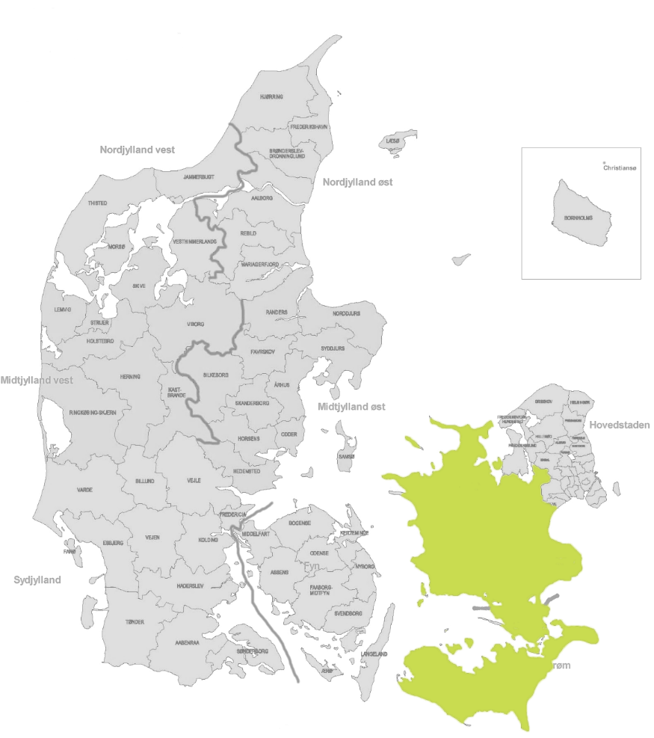
Du får info med hjem og har den altid ved hånden
Mulighed for at gentage, evt. med pårørende
Viden fordøjes privat
Notes:
Det er langt de fleste der i dag har internetadgang, eller som kan bruge en net forbindelse. Ca. 33.000 er undtaget fra E-boks. Vi er derfor meget taknemlige for digitaliseringen af DK
Filmene gør det muligt at gentage og informere pårørende på en anden måde, der er materiale specifikt til de pårørende.
Det er ikke alt man har lyst til at tale med alle om, nogle af disse emner er man ikke engang sikker på er et problem for andre, og måske er jeg lidt pjattet, det går over af sig selv…. Og mange andre undskyldninger. Her får man faglig og medmenneskelig indspark til de emner der ikke er srengt medicinsk, men som er væsentlige for livskvaliteten

Slide 12
Emner fra workshops med borgere og fagfolk
Hvad ville du gerne have vidst?
Hvad oplever I,
borgerne ville have haft glæde af at vide?
Herudfra skrives drejebøger og videomaterialet optages
Notes:
Hvordan udvikler vi materialet, det gør vi ved at spørge dem der lever midt i det, de sundhedsfaglige der er passioneret omkring emnet af faglige årsager, patienterne og de pårørende der ikke kan blive fri for at leve med de betingelser.
Vi skriver drejebøger, men kun de faglige. Patienterne udvælges ved de forskellige workshops. Vi holder altid de fagliges workshop først. Så holder vi patient workshop, og det giver ofte spørgsmål som vi går tilbage til de faglige eksperter med. Vi diskutere løbende hvad der er bedst, men holder indtil videre fast i denne model.

Slide 13
Let tilgængelig
Viden for alle
Gratis at bruge
Sprogversioner engelsk, tysk, bosnisk, tyrkisk, arabisk
Notes:
Samlet set får vi et produkt der er
Let tilgængeligt
Viden for alle
Gratis for vores brugere
Og det kan bruges til de hyppigste sprog i Region Sjælland

Slide 14
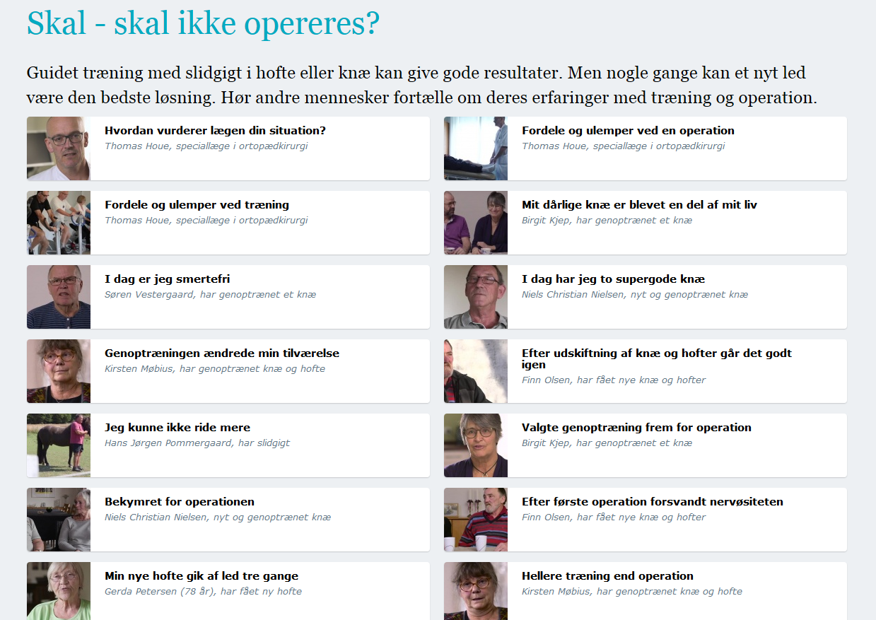
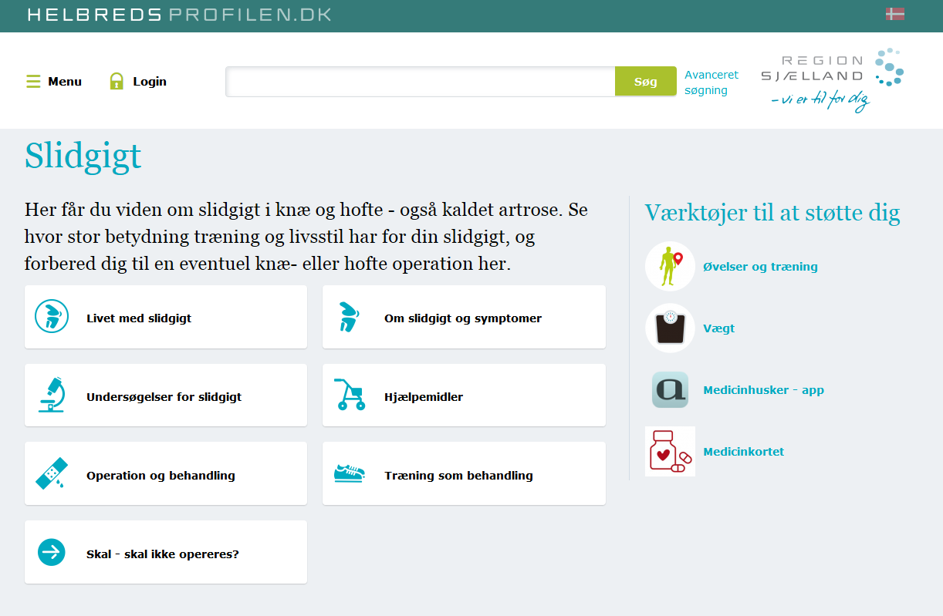
Notes:
Men også et beslutningsstøtte værktøj som det kan være svært at få på anden vis, hvor finder man lige dem der er på den anden side? – derfor denne simple version af hvad man bruge de patientog pårørende historier til.
Under andre diagnoser som fx kræft, hjertesygdom og palliation fylder de pårørendes bekymringer noget mere.

Slide 15
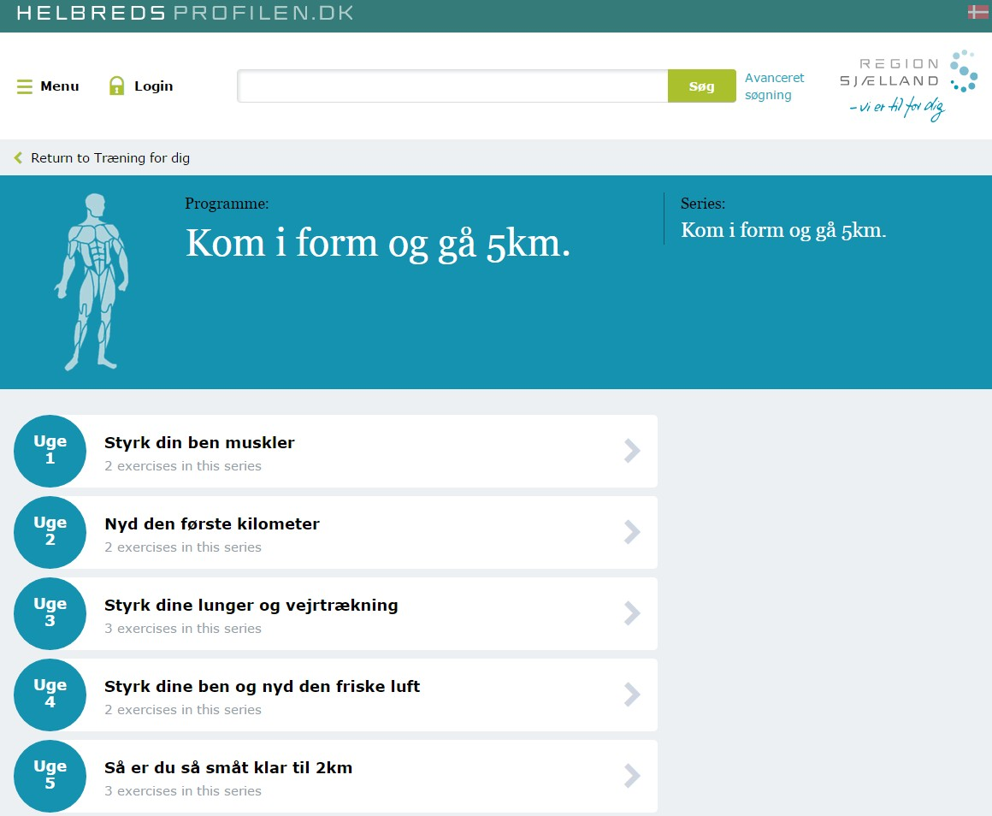
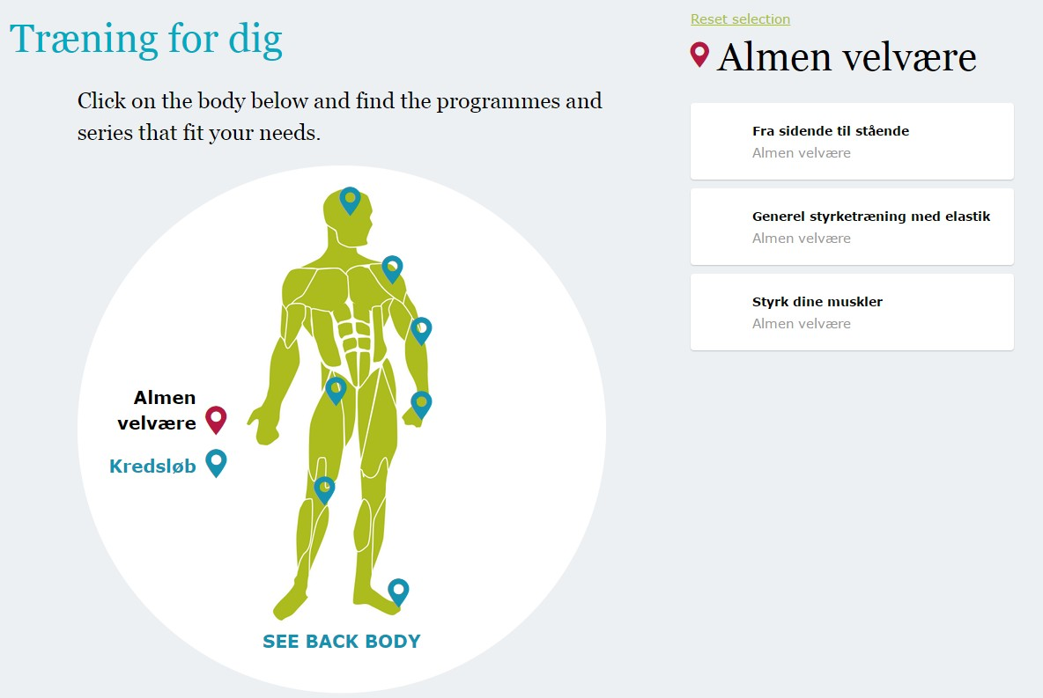
Træning
Notes:
Med vores træningsværktøj kan du træne (gratis) både før og efter operation. Øvelserne ogs erierne er lavet sammen med en fysioterapeut. Det er gratis at benytte.

Slide 16
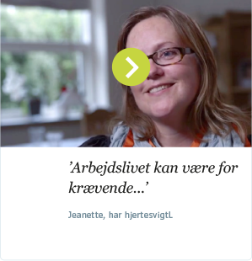
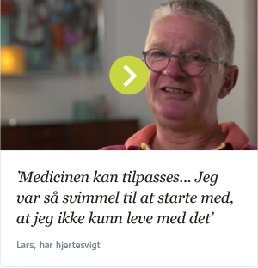
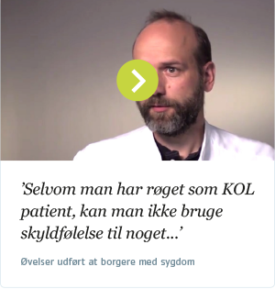
Til undervisning af nyt personale
Borgere i sygdomsgrupperne og relevante fagfolk har bidraget til udviklingen af materialet på Helbredsprofilen.

Slide 17
Lige nu på Helbredsprofilen.dk

Slide 18
Diagnoser/emner på vej
Iskæmisk hjertesygdom (2019)
Diabetes T1, T1 ½ og T2 (2019-2022)
Notes:
Valg af område

Slide 19
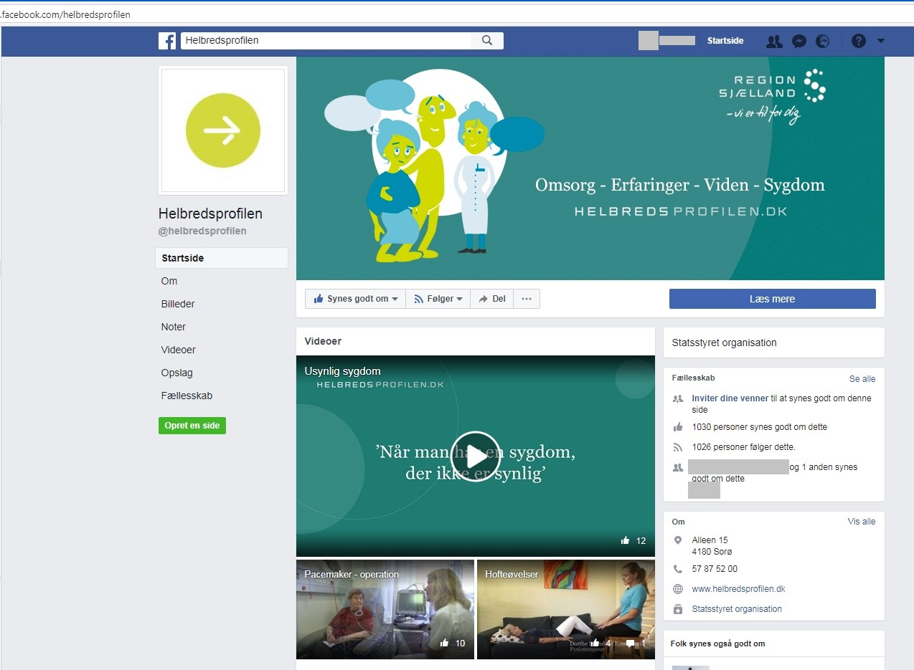
Mød os på Facebook.com/helbredsprofilen

Slide 20
^{Tak for Jeres tid!}
Kommentarer og input modtages med glæde!
^{Christina Birkemose} helbredsprofilen@regionsjaelland.dk

